Slide 1


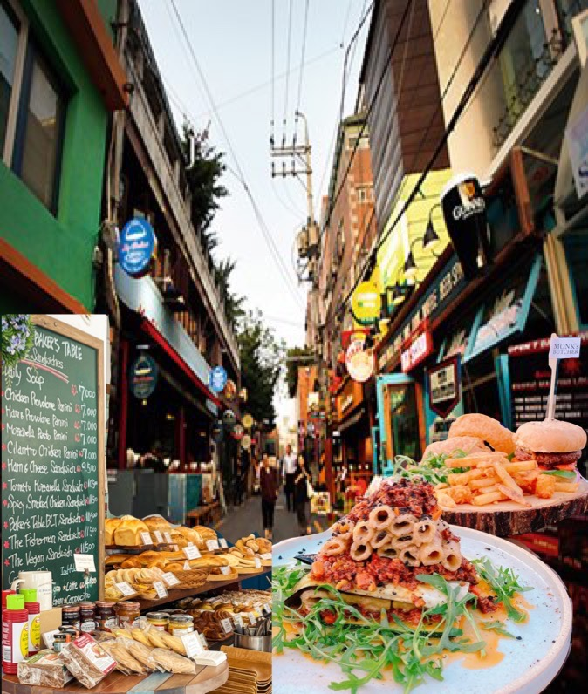
★
@정유경 @김연지 @강창균
#이태원
#이태원 맛집
#맛스타그램
#ITEWON
실제 상권과 인스타그램 맛집의 위치 차이

Slide 2


프로젝트 개요

Slide 3
Page. 01
★
목차
프로젝트
개요
분석 계획
수립
데이터 분석 및 결과
프로젝트
수행 느낀점
프로젝트 배경
프로젝트 목표
분석 환경 및 사용기술
분석 절차 및 UI구성
데이터 구성도
EDA
분석 프로세스
분석 방법
결론 및 시사점
느낀점
Q & A

Slide 4

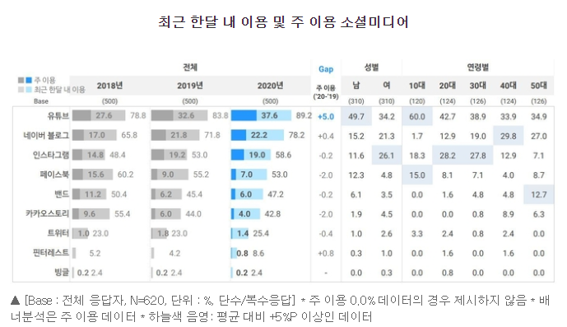
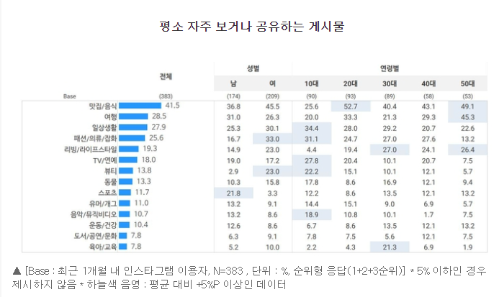

Page. 01
★
프로젝트 배경
INSTAGRAM
Insta_matjip
20-30대가 많이 이용하는 SNS는 인스타!
인스타에서 자주 보고나 공유하는 게시물 1위가 맛집과 음식 관련 정보이고, 사진을 올리기 위해 맛집을 찾아다는 경우가 있을 정도이다.
진짜 맛집 데이터는 인스타에 더 많이 있지 않을까? 하는 생각에서 시작하게 되었다.
좋아요
출처 :https://www.cosinkorea.com/mobile/article.html?no=34894

Slide 5

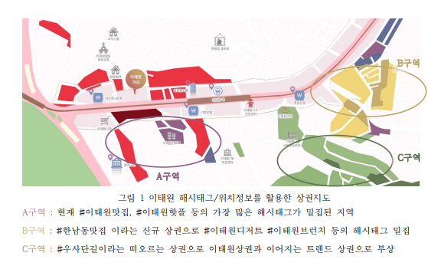
Page. 01
★
프로젝트 목표
이태원상권
실제 상권과 사람들이 자주 가는 인스타 맛집 장소와 차이가 있다!
길 건너 가면 가게가 있는데 지리적인 문제로 상권으로 포함되지 않은 경우가 있다.
이로인해 소비자, 공급자(상인), 배달 앱 등 지리적인 데이터를 사용하는 사람들의 불편도가 높다.
가지고 온 인스타 맛집 데이터를 이용해서 실제 상권가 맞지 않는 부분을 더 실용적으로 활용할 수 있게 실질적인 맛집 지도를 만들어 보고자 한다.
좋아요

Slide 6
분석 계획 수립

Slide 7





Page. 01
★
분석 환경 및 사용 기술
분석툴
시각화툴
좋아요

Slide 8
Page. 01
★
분석 절차 및 UI 구성
데이터 수집
전처리
EDA
모델 학습
실제 상권
비교
위치 데이터
좋아요

Slide 9

Page. 01
★
데이터 구성도
‘ id ’
인스타 링크
‘ 위치 ’
Write a text here.
ID
Password
Login
‘ word’
피드 내용과
첫번째 댓글 까지 내용
‘ TiTle ’
Write a text here.
좋아요
‘ TiTle ’
Write a text here.

Slide 10
데이터 분석 및 결과

Slide 11
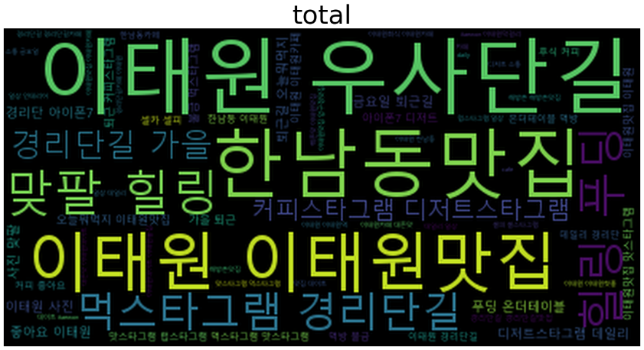
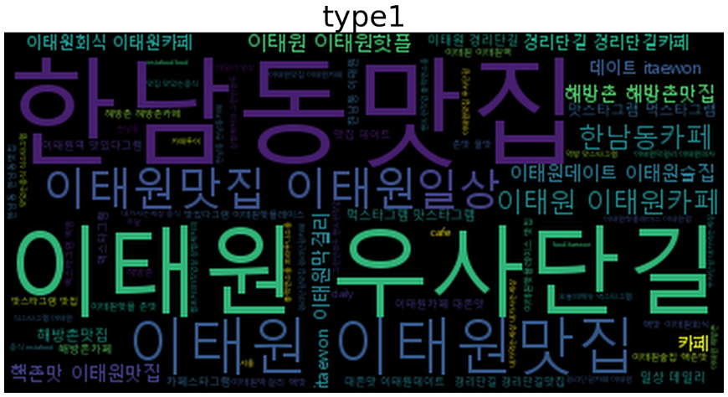
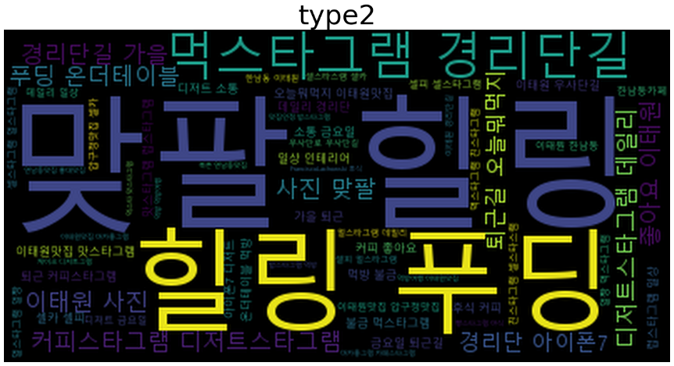
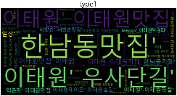
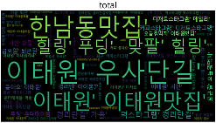
Page. 01
★
EDA
Insta_matjip Follow me
Insta_matjip Follow me
Insta_matjip Follow me
# 전체 데이터
# 이태원
# 우사단길
# 이태원맛집
# 한남동맛집
# 정확한 데이터
# 한남동맛집
# 우사단길
# 이태원
# 이태원맛집
# 광고 데이터
# 맞팔
# 힐링
# 푸딩
좋아요

Slide 12
Page. 01
★
EDA
좋아요

Slide 13
Page. 01
★
분석 방법
좋아요

Slide 14
Page. 01
★
결론 및 시사점
좋아요

Slide 15
프로젝트 수행 느낀점

Slide 16
Page. 01
★
느낀점
좋아요

Slide 17


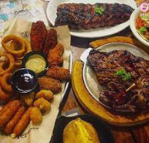
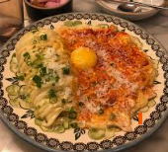

Page. 01
★
INSTAGRAM
팔로잉
내 소식
2_조님이 회원님을 팔로우 하기 시작했습니다.
팔로잉
2_조님이 댓글에서 회원님을 언급했습니다 :
@insta_matjip Q&A 시간입니다.
2_조님이 댓글을 남겼습니다 :
질문이 있으시다면 질문해주세요
MEDICI님이 회원님을 팔로우 하기 시작했습니다.
팔로우

Slide 18

THANK YOU
#메디치
#수고하셨습니다:D

Slide 19
프로젝트 개요

